Slide 1

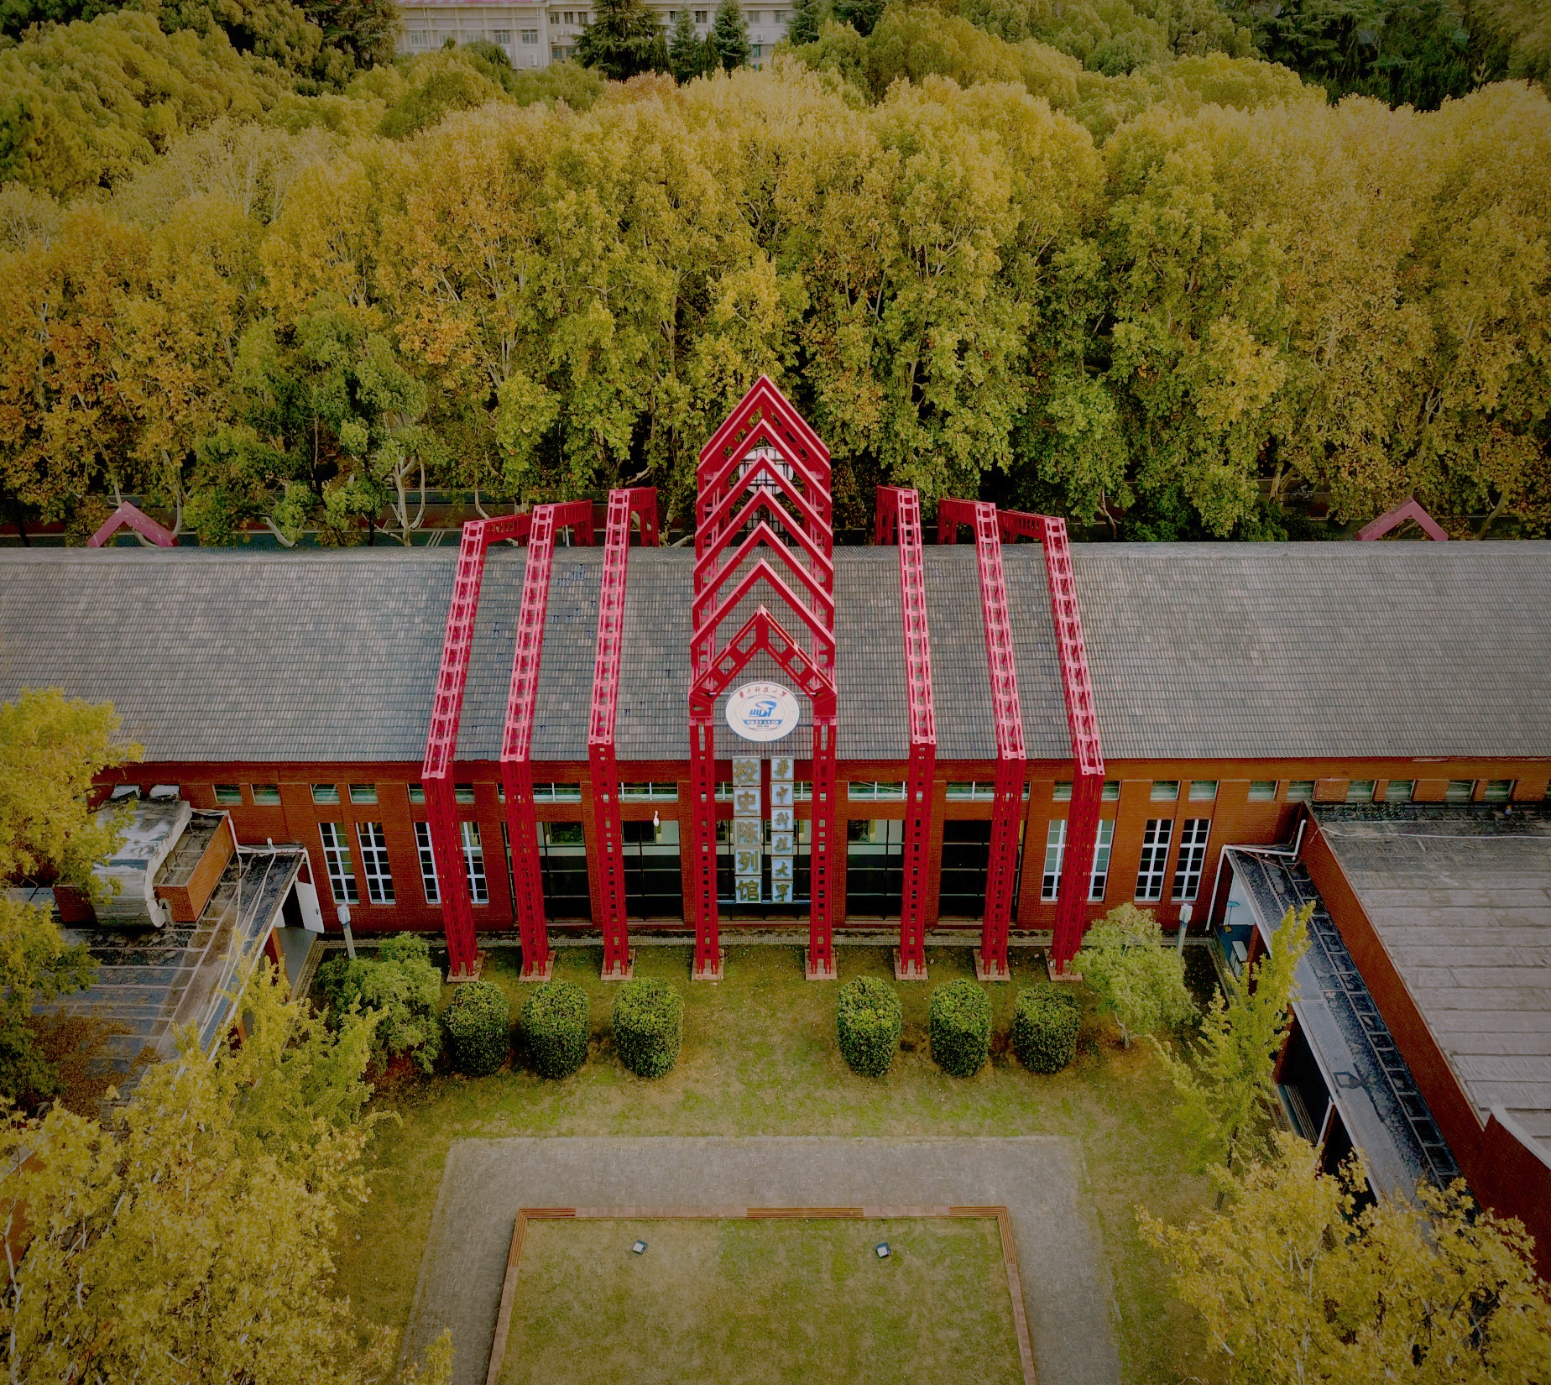

B方向课程设计终期答辩
基于介质超透镜阵列的高效光学多参量探测系统设计
组长：陆如斯
组员：李昊洋 肖翔铭
答辩人：陆如斯
1

Slide 2

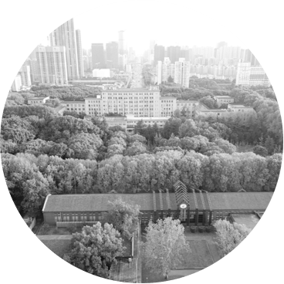
答辩内容
1
设计方法与成果
两篇论文的重现、论文2改论文1的仿真尝试过程
2
结果与问题分析
仿真结果分析及误差分析
3
拓展内容
超表面实现频率探测的探索
4
分工与总结
小组成员任务分工、课程设计总结
2

Slide 3
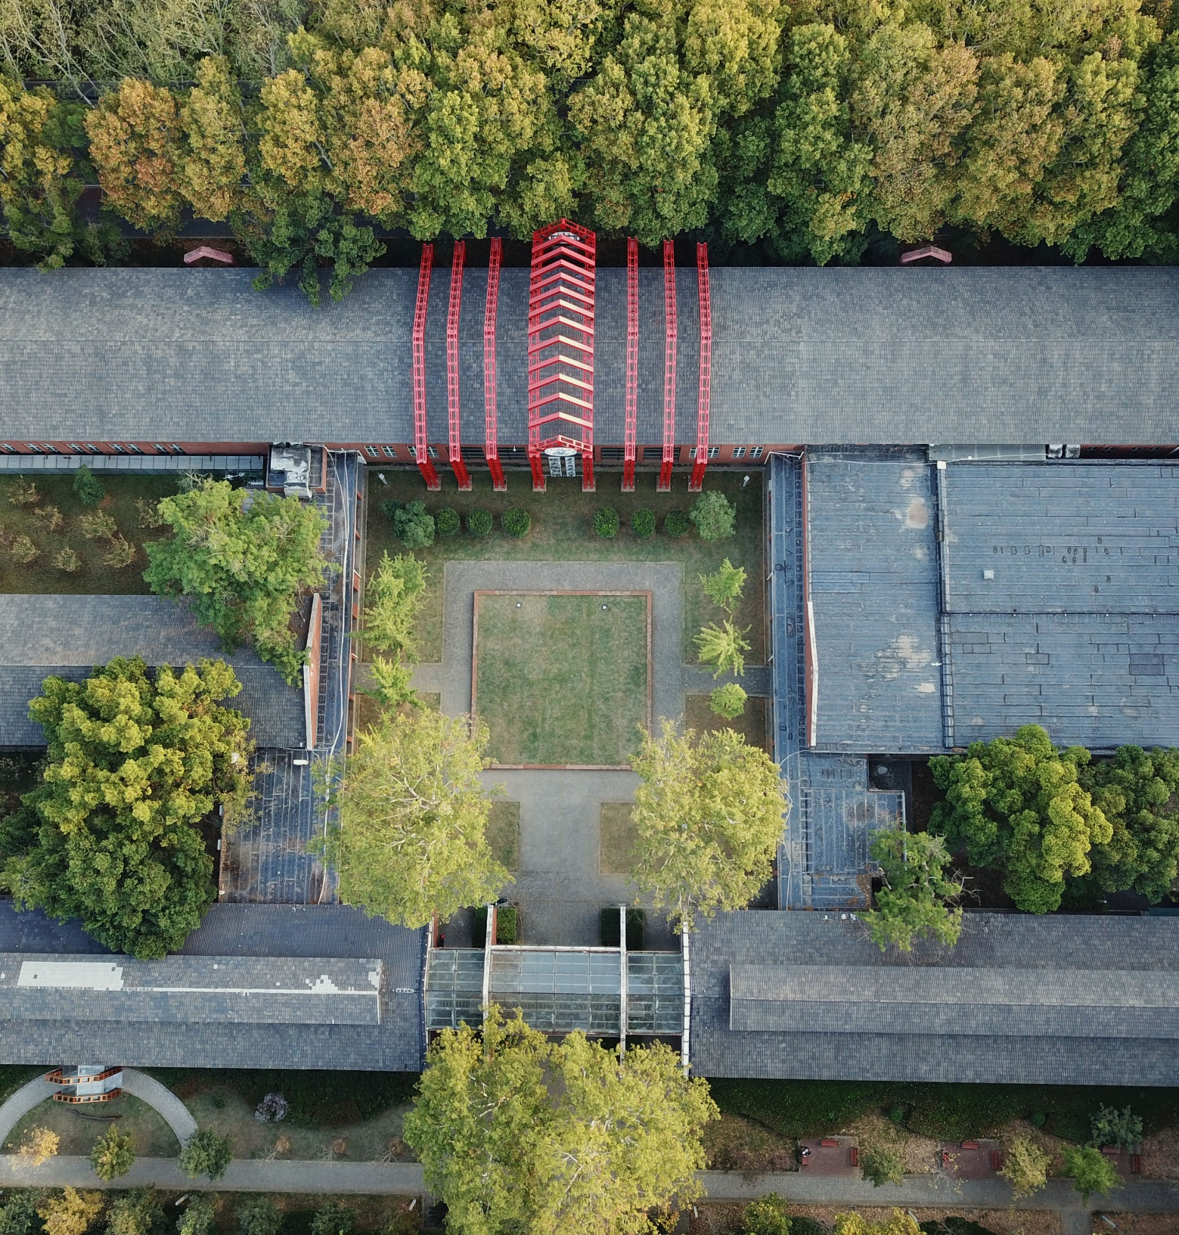

PART01
设计方法与成果
3

Slide 4
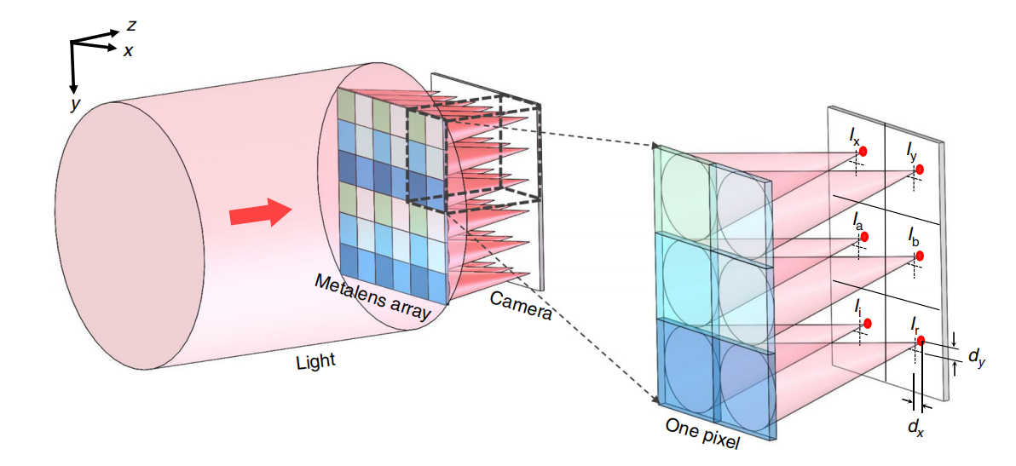
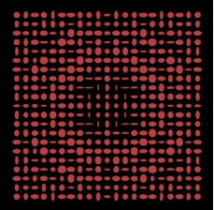
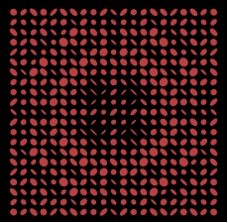
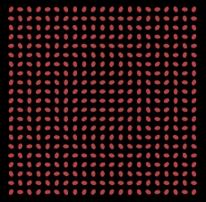
论文1重现
x偏振
a偏振
r偏振
4

Slide 5
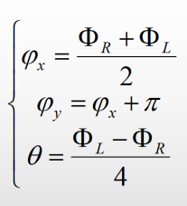
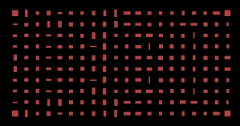
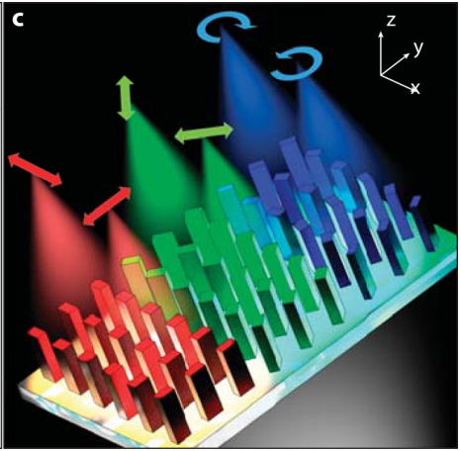
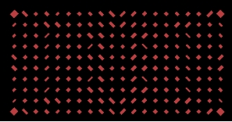
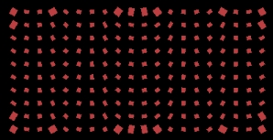
论文2重现
5

Slide 6
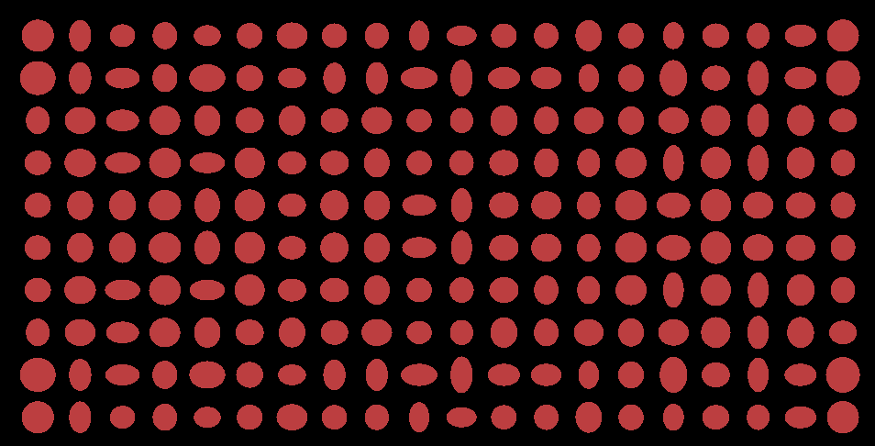
论文2改论文1的探索过程
数据库61*61的椭圆柱结构
数据库为121*121的椭圆柱结构
面阵数由10*20增大至20*40
改用矩形柱结构设计焦距17.5um
尝试矩形柱结构设计焦距30um
（全部结构工作波段1550nm）
6

Slide 7
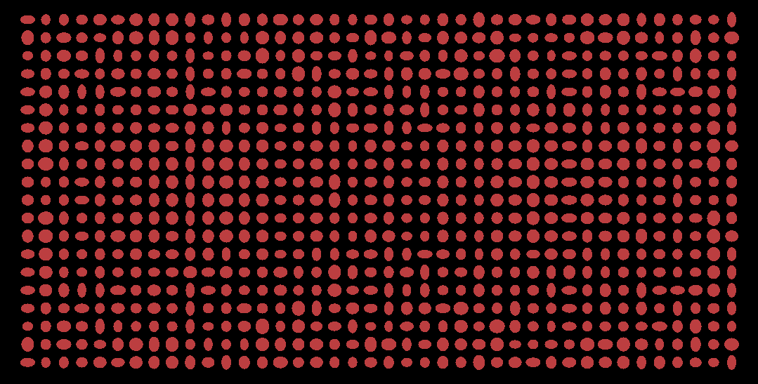
论文2改论文1的探索过程
数据库61*61的椭圆柱结构
数据库为121*121的椭圆柱结构
面阵数由10*20增大至20*40
改用矩形柱结构设计焦距17.5um
尝试矩形柱结构设计焦距30um
（全部结构工作波段1550nm）
7

Slide 8
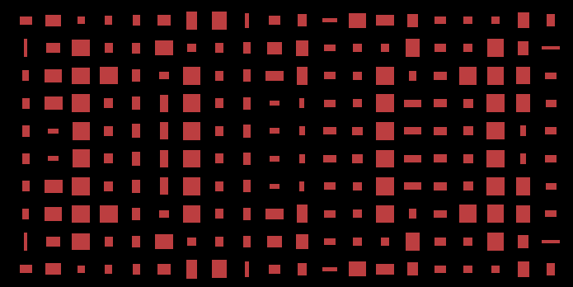
论文2改论文1的探索过程
数据库61*61的椭圆柱结构
数据库为121*121的椭圆柱结构
面阵数由10*20增大至20*40
改用矩形柱结构设计焦距17.5um
尝试矩形柱结构设计焦距30um
（全部结构工作波段1550nm）
8

Slide 9
PART02
结果与问题分析
9

Slide 10
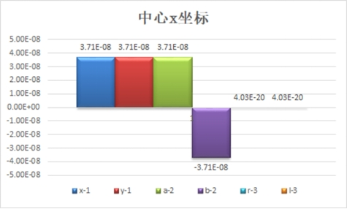
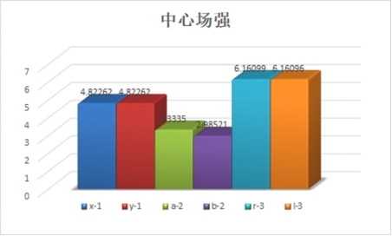
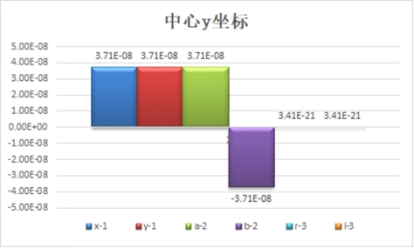
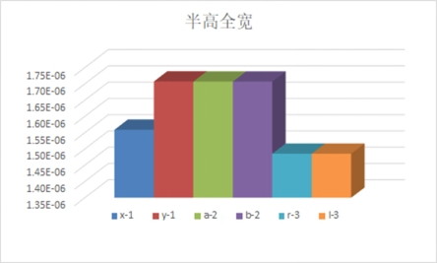
论文1再现
聚焦效果分析
10

Slide 11
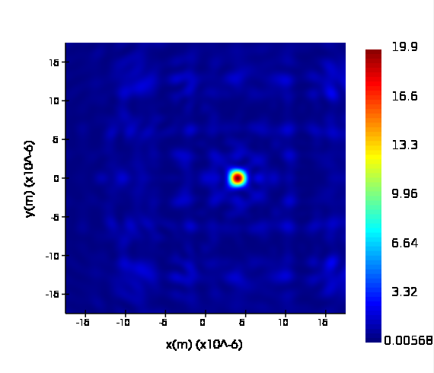
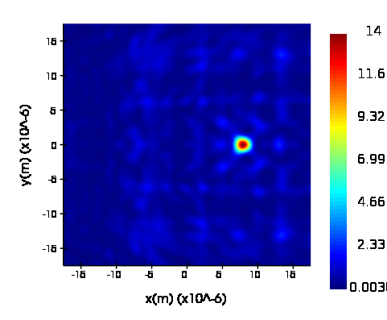
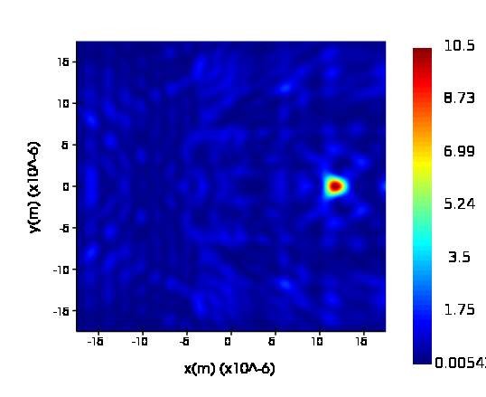
论文1再现
波前探测分析
斜入射聚焦
角度(°) | 2.5 | 5 | 7.5 | 10 | 12.5 | 15 | 17.5
中心位置（um） | 2.04137 | 3.9714 | 5.97565 | 7.90567 | 9.8357 | 11.7657 | 13.9184
相位梯度 | 0.27519816 | 0.531983444 | 0.791886721 | 1.03296729 | 1.262880577 | 1.480051996 | 1.706019684
theta=5°
theta=10°
theta=15°
11

Slide 12
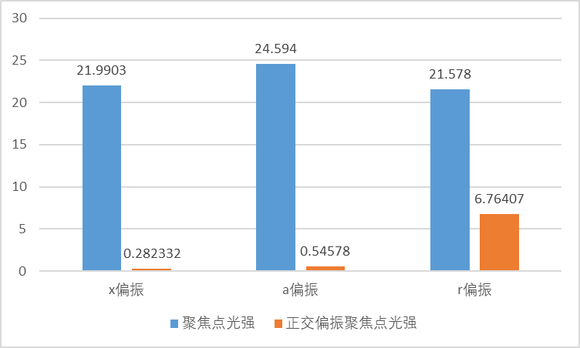
论文2再现
聚焦效果分析
12

Slide 13
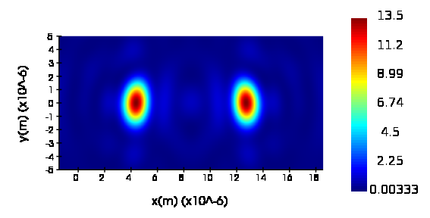
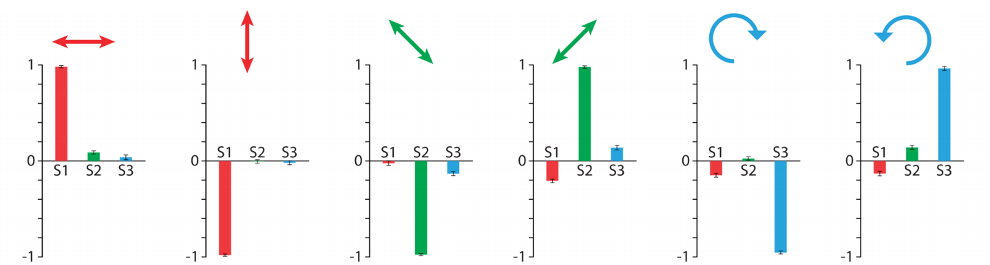
论文2改论文1
偏振探测分析
 | S1 | S2 | S3
x偏振 | 0.981303866 | 0.000553502 | -0.000520202
y偏振 | -0.998120634 | -0.000315071 | -0.001821934
a偏振 | -0.130588064 | 0.994401929 | 0.0814229
b偏振 | -0.132268514 | -0.99726181 | -0.082362725
r偏振 | -0.223478845 | -0.093336149 | 0.673482467
l偏振 | -0.218233147 | 0.095336836 | -0.632916903
13

Slide 14
论文2改论文1
波前探测分析
14

Slide 15
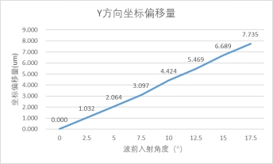
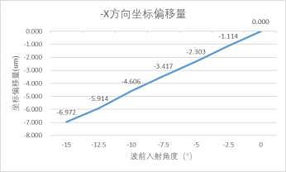
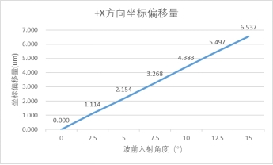
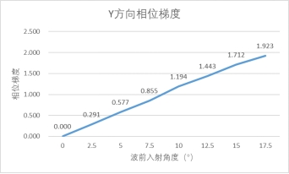
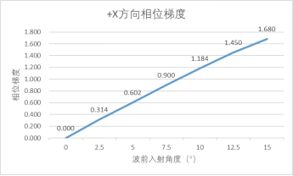
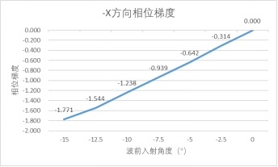
论文2改论文1
波前探测分析
15

Slide 16
PART03
拓展内容
16

Slide 17
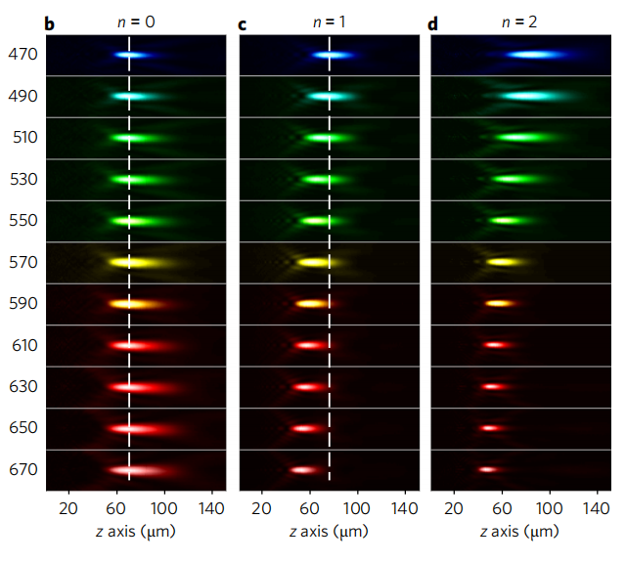
频率探测探索尝试
超表面分光计
人为增大色差制造色散
超透镜级联增大色散
参考了论文A broadband achromatic metalens for focusing and imaging in the visible
利用超透镜本身的色散效应，将入射光的频率信息转化为聚焦点的z方向的位置信息，从而实现对入射光的频率测量。
使用特别设计的超表面结构对入射光聚焦并增大其色散，便于测量。
具体方法设想：先扫论文给的5组结构参数，固定结构参数，然后扫描变量设波长，扫描结果设相位，做出图2的e上面那幅图，拟合线性斜率。然后对应于每个特定的半径，在图1的b找目标的群延迟，然后得到需要的斜率。再对应之前拟合的斜率图，凑出比较合适的结构参数，放一圈到这个半径上。对每个半径重复操作得到整个透镜的结构。
17

Slide 18
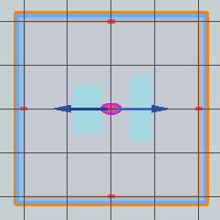
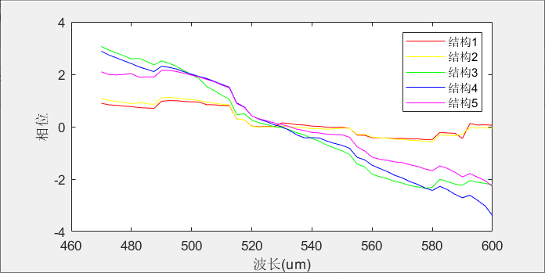
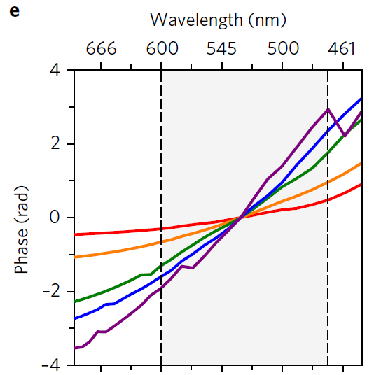
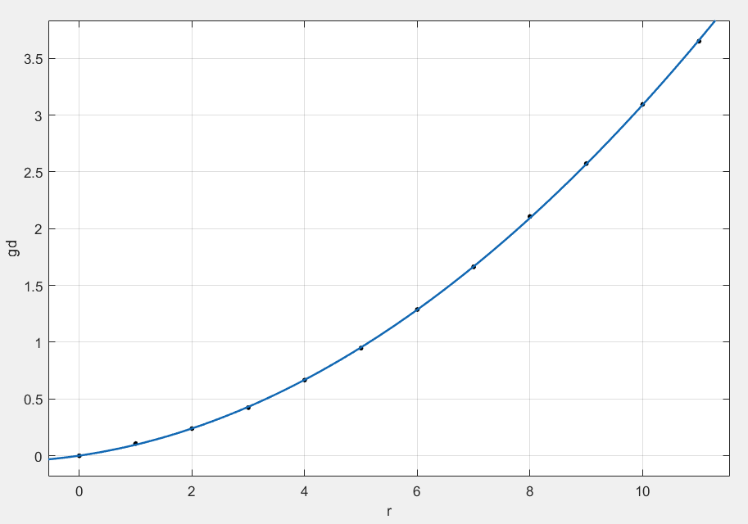
频率探测探索尝试
超表面分光计
人为增大色差制造色散
超透镜级联增大色散
我们小组分析了论文中增大色散(n=2)所需的群时延分布信息，用曲线拟合的方式将其扩充到了整个平面上。
问题和分析：
效果并不是很理想，推测原因为仿真精度较低。
论文中5组结构的选取是针对需要负的群时延的消色差透镜(n=1)的设计要求进行的，而我们为了取得更好的增大色散的效果，应该多仿真几组结构并寻找符合n=2群时延的结构。受限于方案可行性和项目剩余的时间，我们没有再进行下一步实验。
n=2群时延与坐标关系数据拟合曲线
18

Slide 19
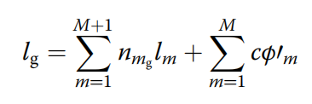
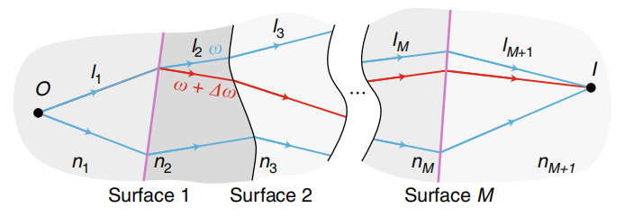
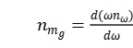
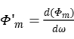
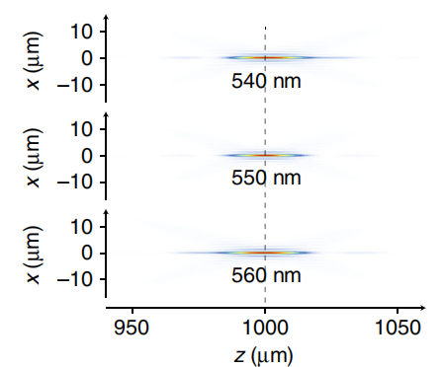
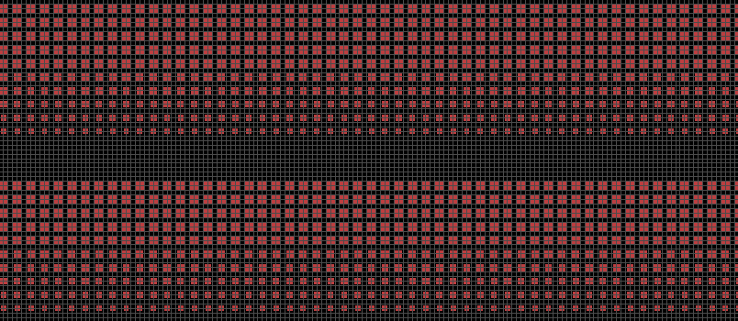
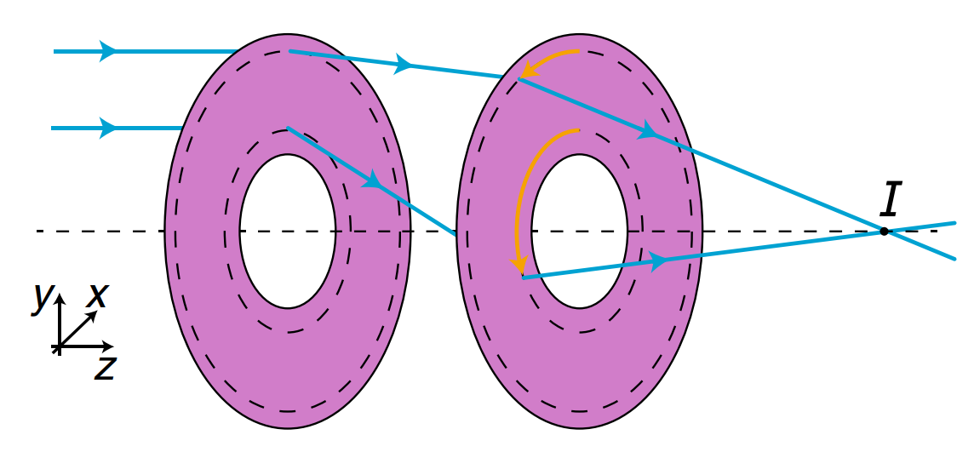
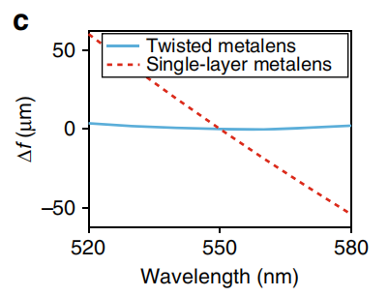
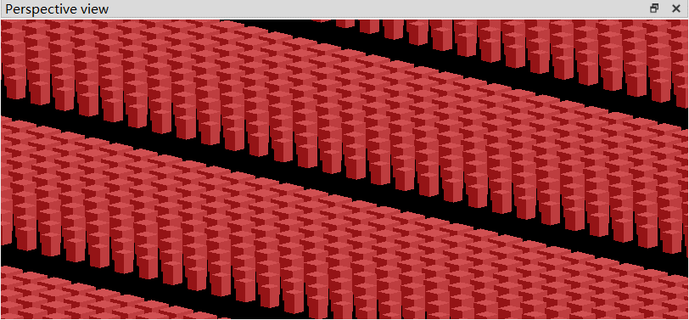
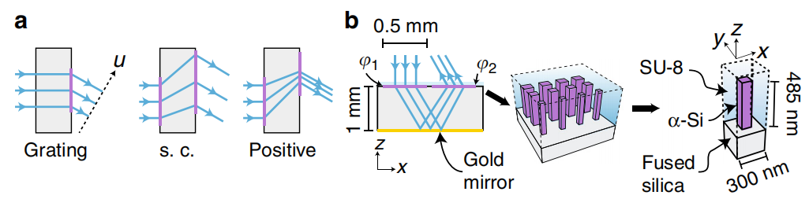
频率探测探索尝试
超表面分光计
人为增大色差制造色散
超透镜级联增大色散
级联（双层）超透镜调控色散
19

Slide 20
PART04
分工与总结
20

Slide 21
组内分工
陆如斯
肖翔铭
李昊洋
1、文献调研，重点阅读文献[3][4][5][6][9][11][19]
2、论文1的FDTD仿真及分析
3、单个结构扫描的扫描范围拆分和数据整理汇总
4、论文2及论文2改论文1的目标相位计算和FDTD脚本
5、论文2、论文2改1的FDTD仿真优化
6、色散论文和频率探测原理分析
7、答辩ppt、终期报告的收尾部分
8、组织小组讨论和任务分配、平时例会及三次答辩
1、文献调研，重点阅读文献[2][7][8][16][17][10]
2、论文1的FDTD仿真及分析
3、论文1、论文2、论文2改1单个结构扫描
4、用Python程序输出论文2及论文2改论文1的结构尺寸
5、FDTD仿真脚本
6、论文2、论文2改1的FDTD仿真优化
7、终期报告的“理论与数值仿真模型”部分
8、级联超表面色散论文的探索和仿真
1、文献调研，重点阅读文献[1][12][13][14][15][18]
2、论文1的FDTD仿真及分析
3、论文1、论文2、论文2改1单个结构扫描
4、论文2、论文2改1的FDTD仿真优化
5、论文2改论文1的斜入射仿真
6、聚焦效果分析、波前分析、偏振态分析
7、终期报告“结果分析与讨论”部分
8、增大色散探测偏振态论文的探索和仿真
21

Slide 22
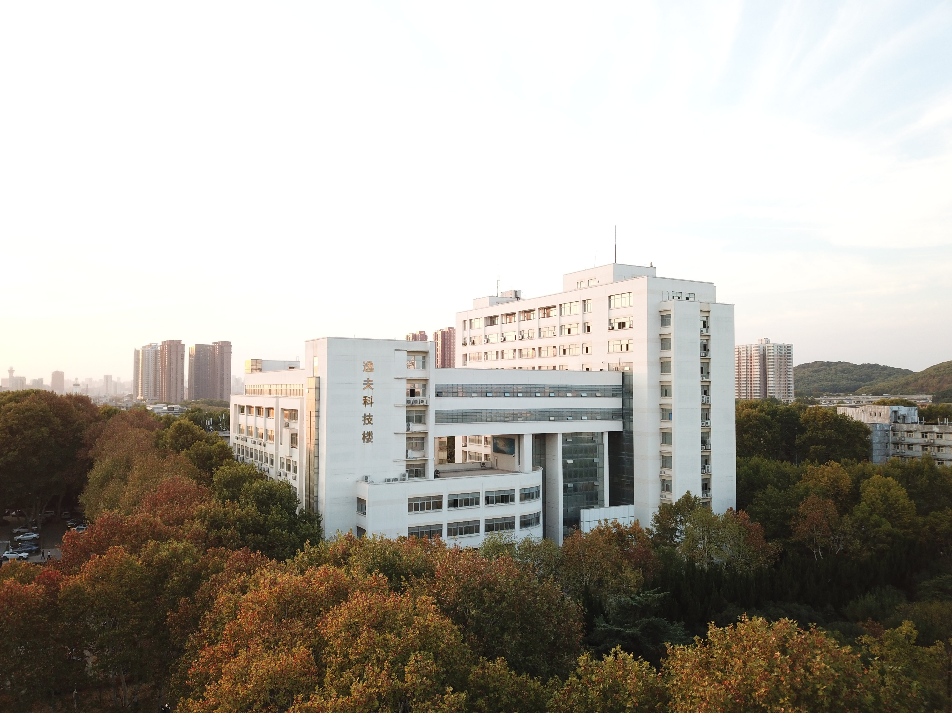
总结分析
1
结论
可以用分光聚焦的方法改进广义哈特曼-夏克阵列，使之工作在1550nm波段，兼具高效性和光强、偏振、相位的多探测功能。
2
结构形状
针对论文2分光聚焦的方法，矩形柱比椭圆柱有着更好的聚焦性能，并且仿真时间更短。
3
结构参数范围
在适当的范围内，缩小纳米柱结构边长的选取范围，例如论文2中的矩形柱的边长选取从0.05um-0.45um减小至0.05um-0.3um，可以观察到明显的聚焦效果优化。
4
焦距设计
在适当的范围内，缩短焦距可以提高聚焦效果。
5
面阵数
增大面阵数可以缩小聚焦光斑
22

Slide 23
B方向课程设计终期答辩
谢谢观看！
23

